Slide 1
A contribuição do MPA para os setores Carcinicultor e Aquícola Brasileiros
Paulo Faria
Diretor de Desenvolvimento e Inovação da Aquicultura
Secretário Nacional de Aquicultura - Substituto
Secretaria Nacional de Aquicultura

Slide 2
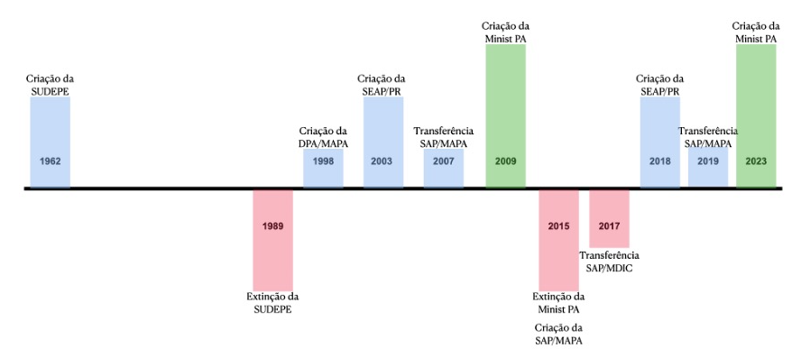
Linha do tempo

Slide 3
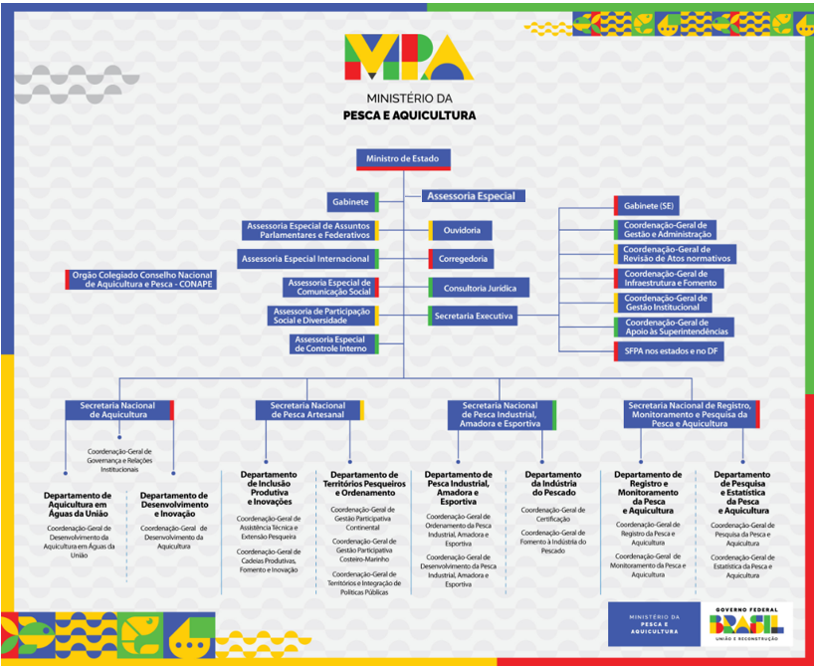

Slide 4
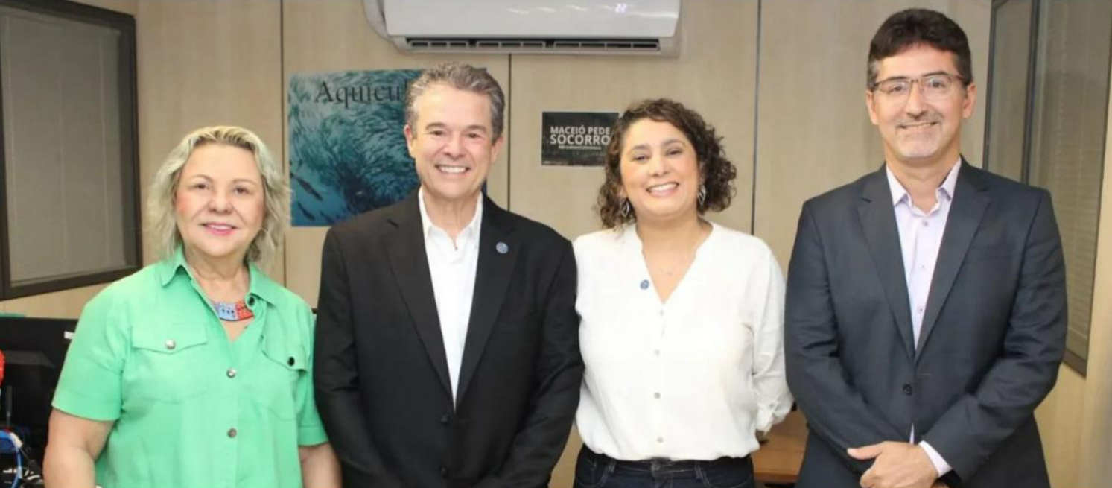
ESTRUTURA
Secretaria Nacional de Aquicultura
Departamento de Desenvolvimento e Inovação
Departamento de Aquicultura em Águas da União
Proposição de planos e atividades para o desenvolvimento sustentável da aquicultura em suas diferentes cadeias produtivas em todas as regiões do país.
Seu principal objetivo é entender as particularidades de cada região e transformá-las em oportunidades para o crescimento sustentável.
Trabalha para posicionar o Brasil como líder na produção de todos os organismos aquáticos, beneficiando a segurança alimentar, o desenvolvimento econômico e a conservação do meio ambiente.
Ordenar e desenvolver a aquicultura em águas da União (oceano Atlântico, nos reservatórios de usinas hidrelétricas, açudes e rios federais);
Efetivar e fiscalizar as cessões para fins de aquicultura;
Operacionalizar o Sistema Nacional de Autorização de Uso de Águas da União (SINAU);
Promover estudos de zoneamento aquícola;
Incentivar a pesquisa da atividade de aquicultura - águas da União; e
Referenciar geograficamente as áreas aquícolas.

Slide 5
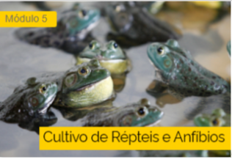
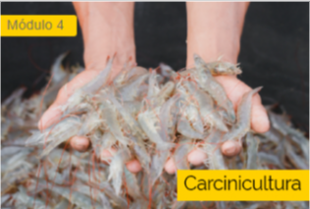
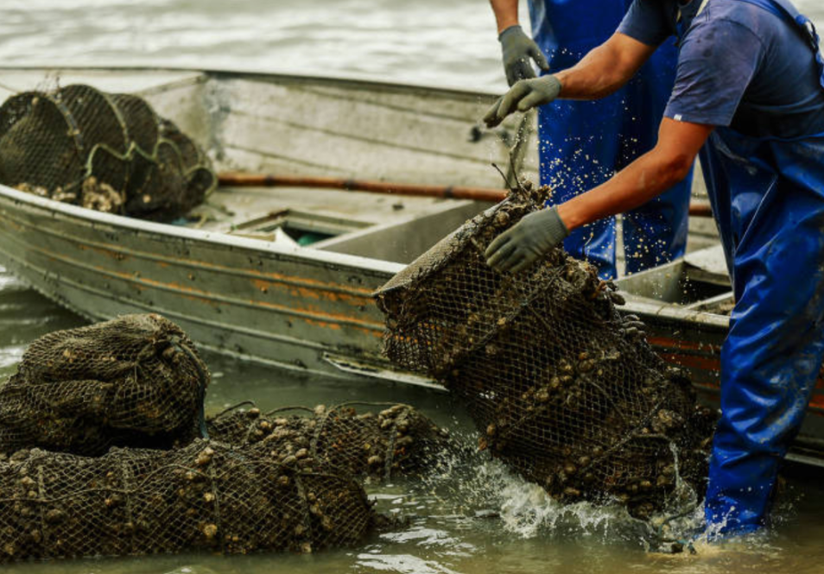
É papel do MPA promover cada cadeia produtiva

Slide 6
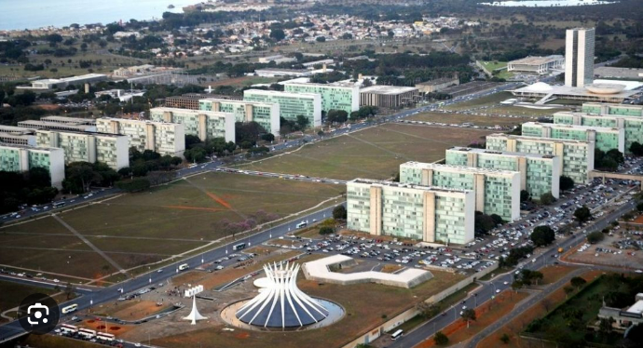
Youtube, Instagram: MPA
www.gov.br/mpa
Folha PE

Slide 8
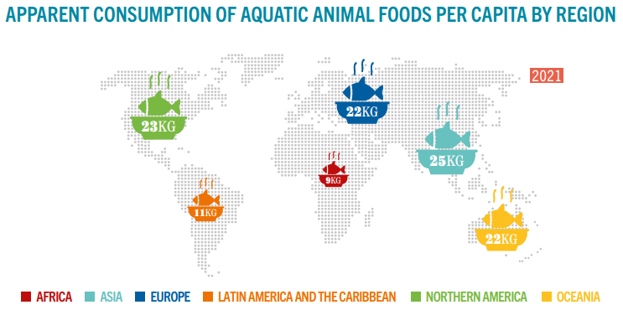
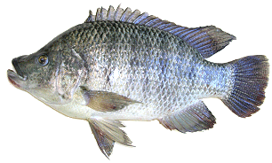
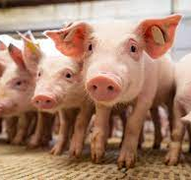
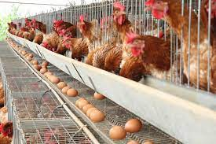
Pescado | Suino | Aves | Bovino
223,2 | 110 | 100 | 58
1,5 | 4,4 | 14,5 | 9,5

Slide 9
Plano Nacional de Segurança alimentar;
Plano Nacional de Abastecimento Alimentar;
Plano Clima;
Plano Nacional de Desenvolvimento da Bioeconomia;
Plano Nacional de Agroecologia e Produção orgânica;
Programa Nacional de Alimentação Escolar - PNAE;
Folha PE

Slide 11
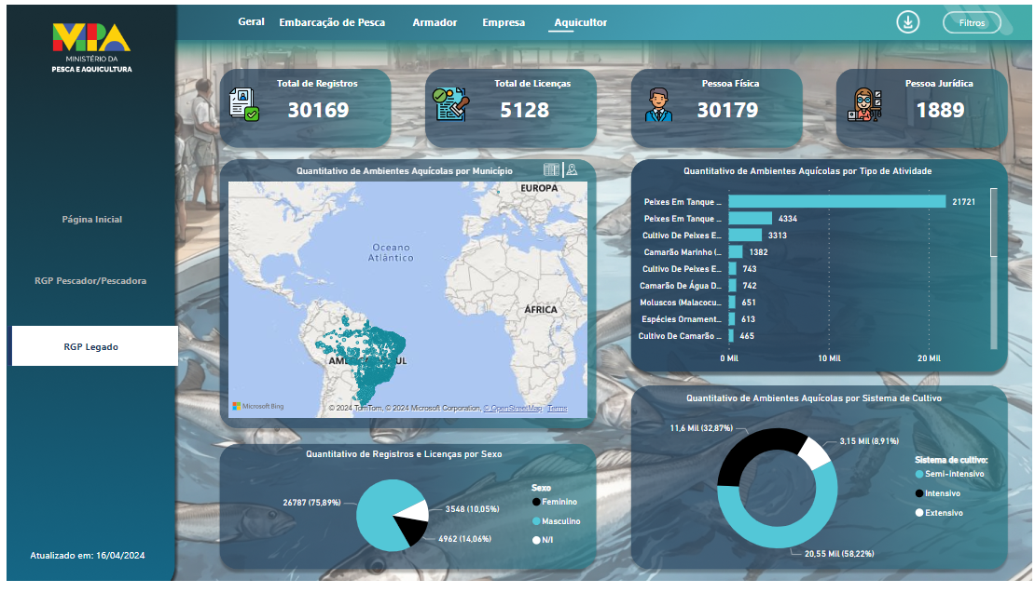
AQUICULTORES NO RGP
https://www.gov.br/mpa/pt-br/assuntos/cadastro-registro-e-monitoramento/painel-unificado-do-registro-geral-da-atividade-pesqueira

Slide 12
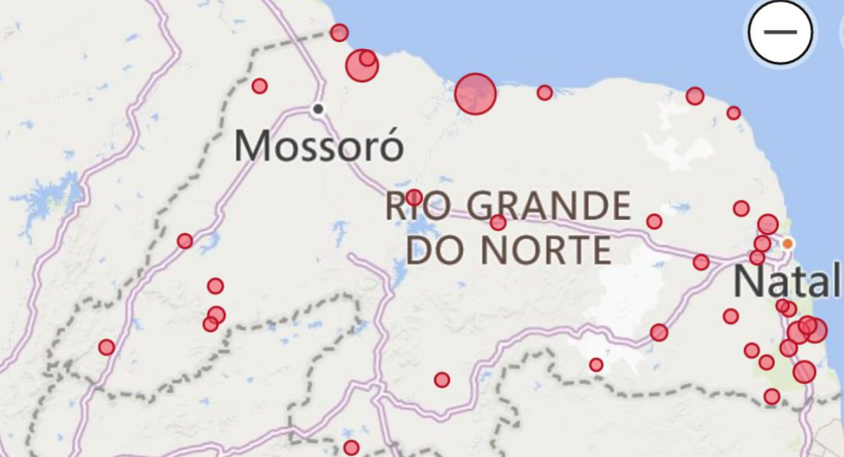
AQUICULTURA FAMILIAR NO BRASIL
2.124
18,5%
5.456
47,5%
24.000 CAF's
Aquicultor
545
4,75%
1.305
11,37%
2.046
17,4%
Aquicultor familiar é aquele que explora reservatórios hídricos com superfície total de até 2 ha ou ocupa até 500m³ de água em tanques-rede (Lei 11.326 de 24.07.2006)

Slide 14
Finalidade:
Promover a consolidação, a qualificação e o crescimento do setor aquícola brasileiro.
Objetivos:
Fortalecimento institucional da política aquícola e a desburocratização da atividade de aquicultura;
Estruturação, a organização e o desenvolvimento das cadeias produtivas da aquicultura;
Inclusão socioprodutiva dos agentes envolvidos no setor;
Promoção do crescimento sustentável da capacidade produtiva
da aquicultura.

Slide 15
INSTRUMENTOS:
TERMOS DE EXECUÇÃO DESCENTRALIZADA – TED
CONVÊNIOS
TERMOS DE FOMENTO
ACORDOS DE COOPERAÇÃO TÉCNICA
PROTOCOLOS DE INTENÇÃO

Slide 16
Ações prioritárias
I - estímulo à regularização ambiental e fundiária;
II - geração e gestão de dados e informações aquícolas;
III - fomento das diferentes cadeias produtivas da aquicultura;
IV - ordenamento e desenvolvimento da aquicultura em águas da União;
V - estímulo à pesquisa, ao desenvolvimento e à inovação no setor da aquicultura;
VI - incentivo às boas práticas de sanidade aquícola, biossegurança e bem-estar animal;
VII - atração de investimentos públicos e privados para aquicultura e seguro aquícola;
VIII - promoção da comunicação e do marketing na aquicultura;
IX - estímulo à economia circular e à bioeconomia;
X - desenvolvimento e competitividade do mercado interno e externo;
XI - apoio às certificações como forma de agregar valor aos produtos da aquicultura;
XII - fortalecimento da aquicultura familiar e dos arranjos produtivos locais;
XIII - incentivo ao associativismo e ao cooperativismo;
XIV - qualificação e valorização dos recursos humanos da aquicultura; e
XV - desenvolvimento da assistência técnica e extensão aquícola

Slide 17
II - Geração e Gestão de Dados e Informações Aquícolas;
✅ Parceria com IBGE;
✅ Embrapa Territorial;
✅ TED com Codevasf;
✅ ACT com Sebrae;
✅ Acordo de Cooperação com MDA;

Slide 18
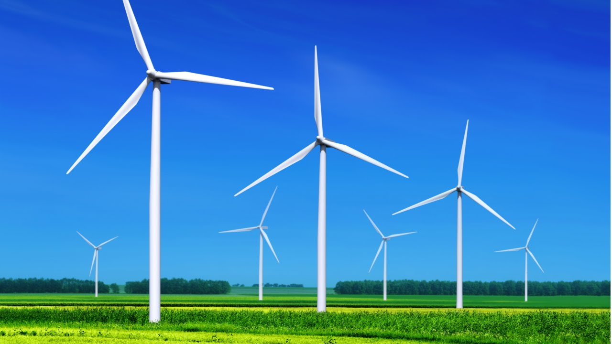
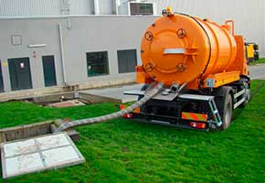
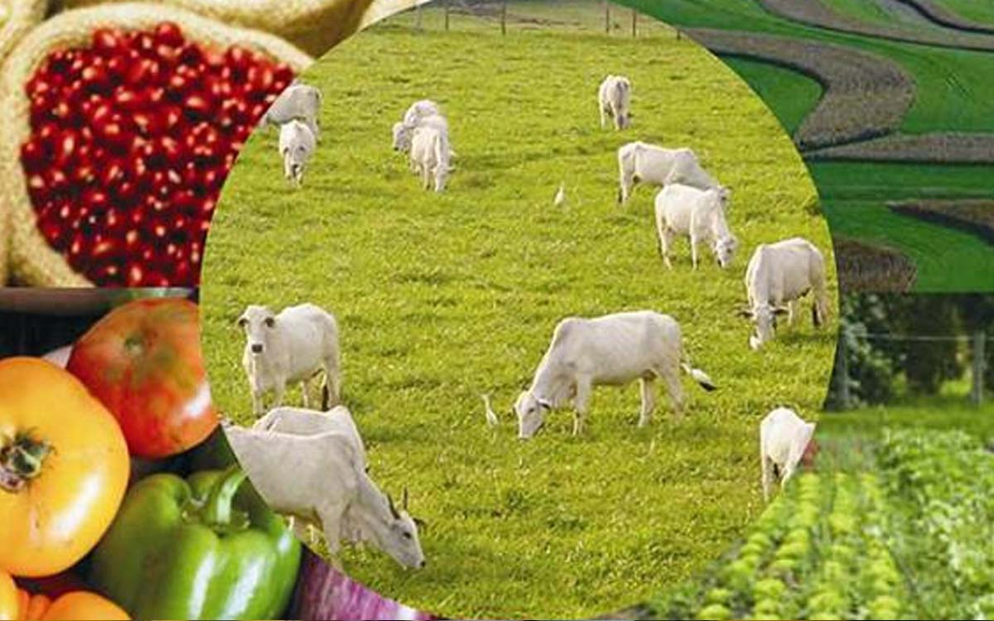
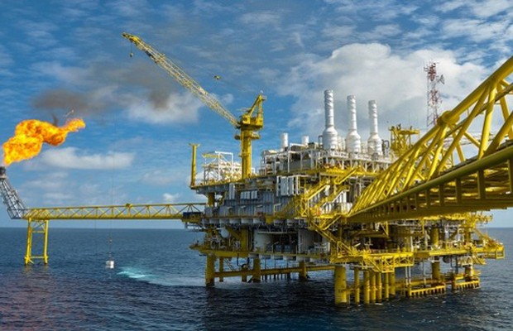
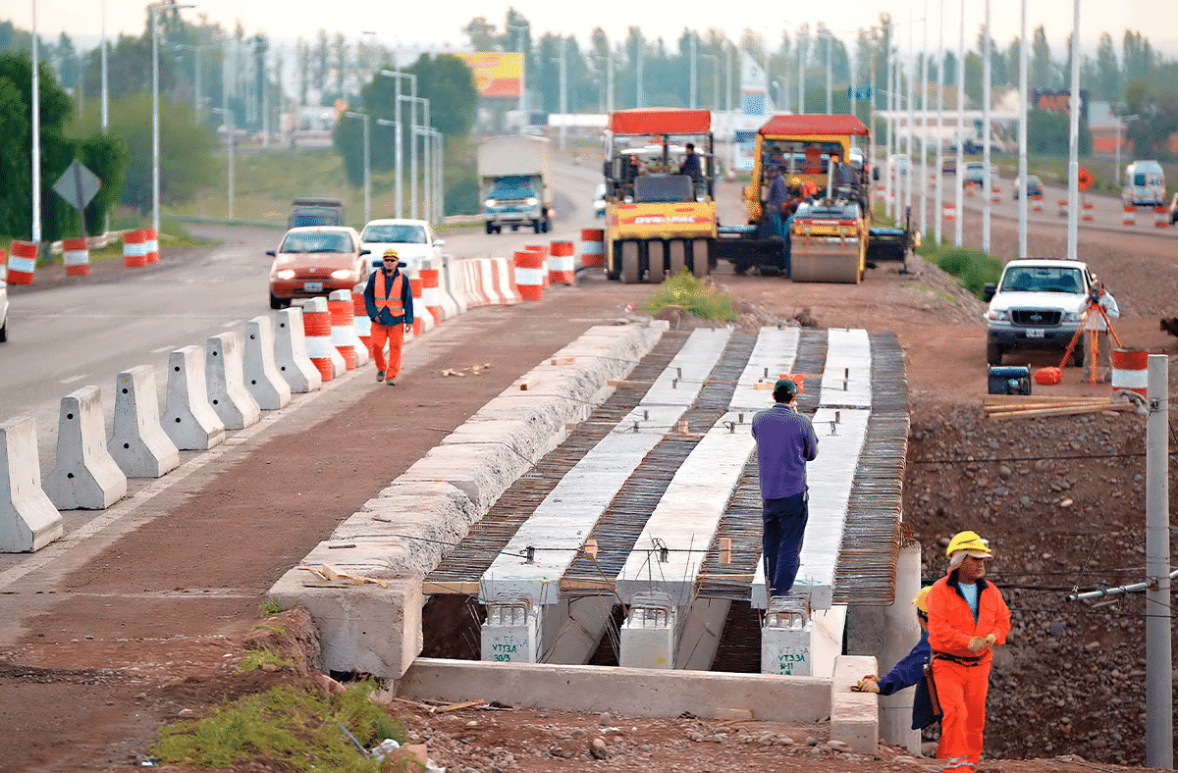
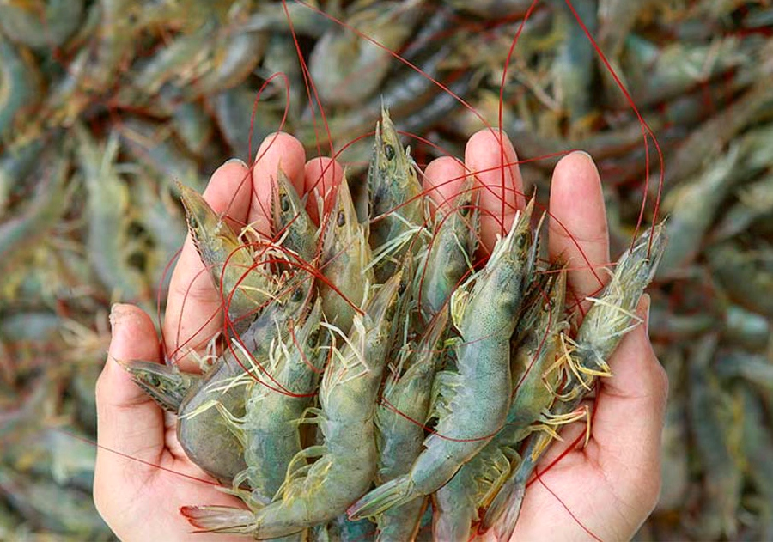
I – ESTÍMULO À REGULARIZAÇÃO AMBIENTAL E FUNDIÁRIA
Construção Civil
Parques Eólicos
Mineração
Serviços
Indústria
Agropecuária
Atividades Petrolíferas
Obras Públicas
Aquicultura

Slide 19
INTERIORIZAÇÃO DA CARCINICULTURA
Compromisso firmado na última FENACAM
Articulação do Governo Federal e Governos Estaduais
Desburocratização e elaboração de novos atos normativos
RGP – Etapa única e simplificada
Simplificação da licença ambiental no RN
Articulação com outros estados para simplificar à nivel nacional (ACT ABEMA e ANAMMA)

Slide 20
XIII – Capacitação, qualificação e valorização dos recursos humanos;
Total de alunos inscritos: 4076
Total de formados: 306

Slide 21
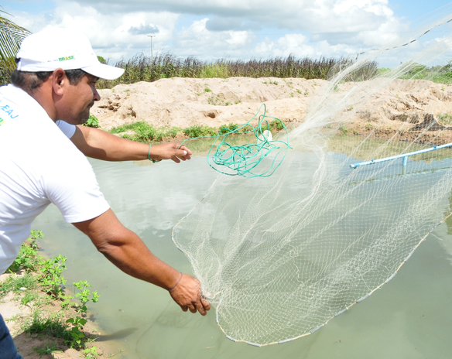
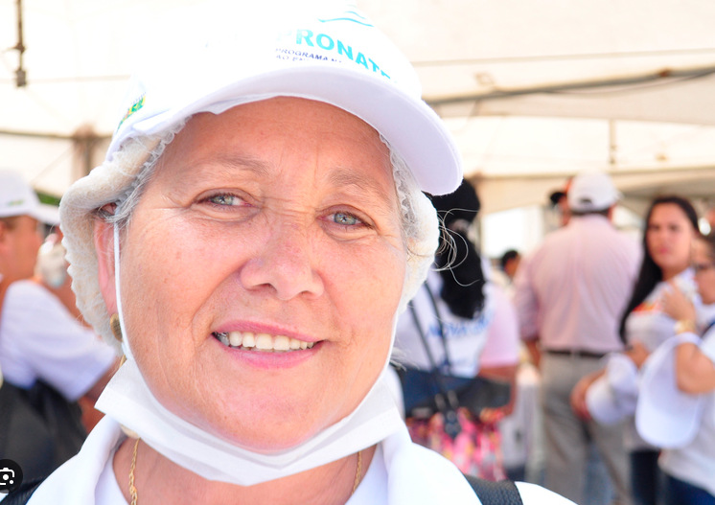
PRONATEC: Programa Nacional de Acesso ao ensino Técnico e emprego
AQUICULTOR
OPERADOR DE BENEFICIAMENTO DE PESCADO
AGENTE DE DESENVOLVIMENTO COOPERATIVISTA

Slide 22
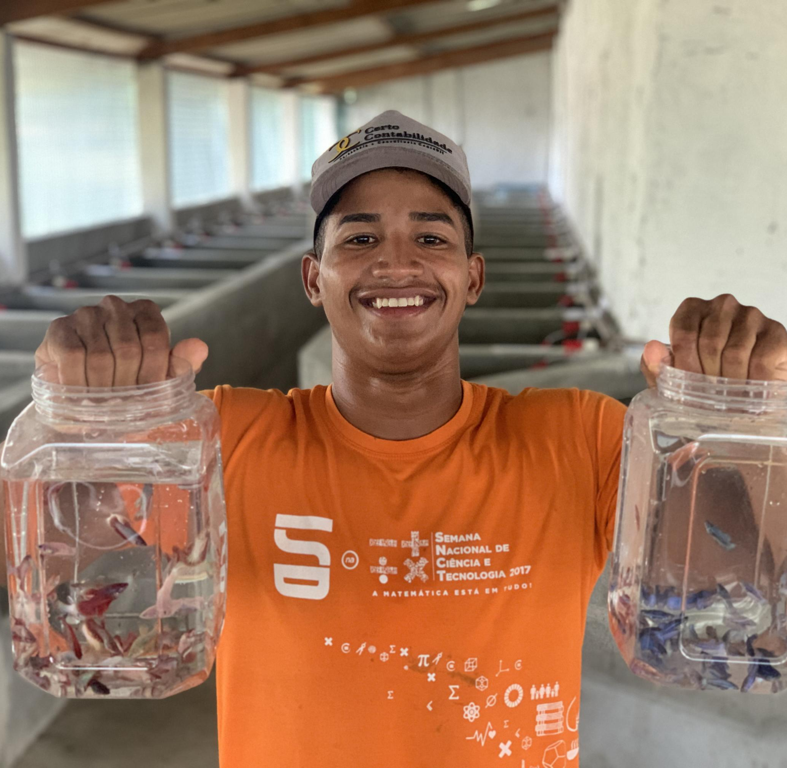
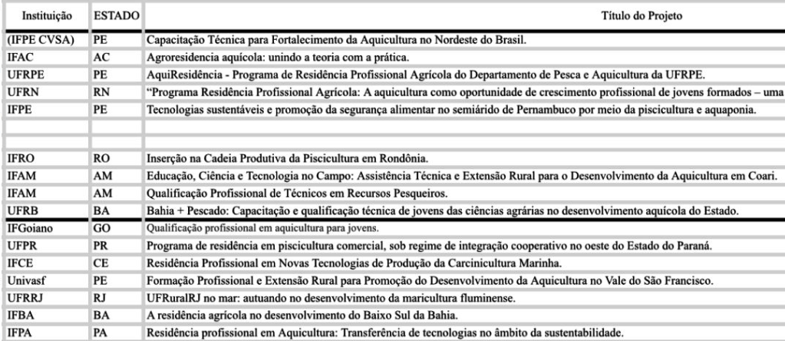
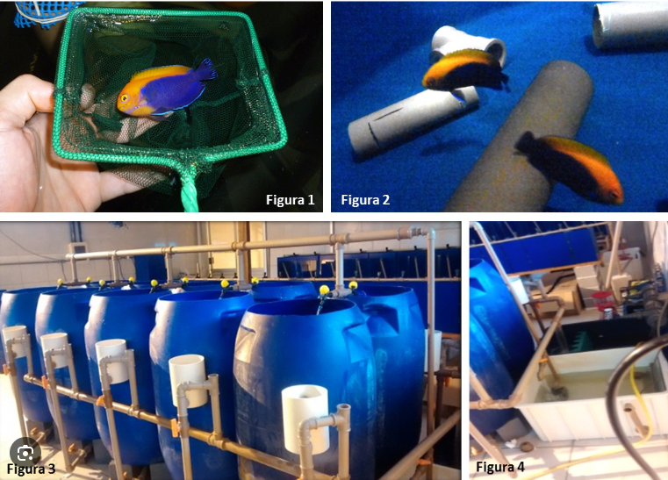
Agro Residência – Residência Aquícola
Chamada pública para instituições de ensino

Slide 23
V - estímulo à pesquisa, ao desenvolvimento e à inovação no setor da aquicultura;

Slide 24
XIII - incentivo ao associativismo e ao cooperativismo;

Slide 25
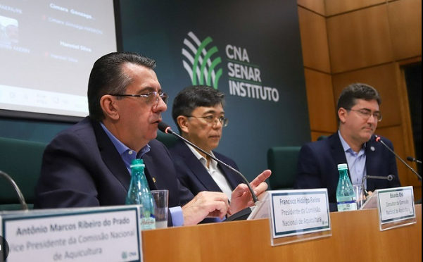
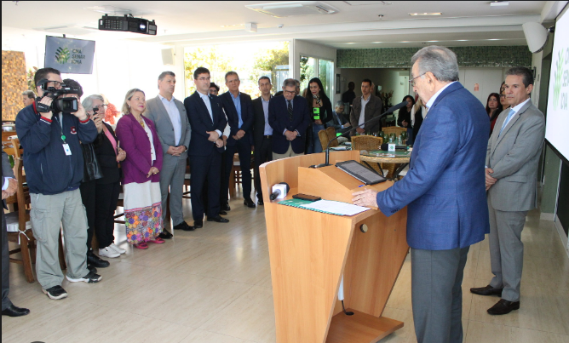
III - fomento das diferentes cadeias produtivas da aquicultura;

Slide 26
III - fomento das diferentes cadeias produtivas da aquicultura;

Slide 27
XV - desenvolvimento da assistência técnica e extensão aquícola.

Slide 28
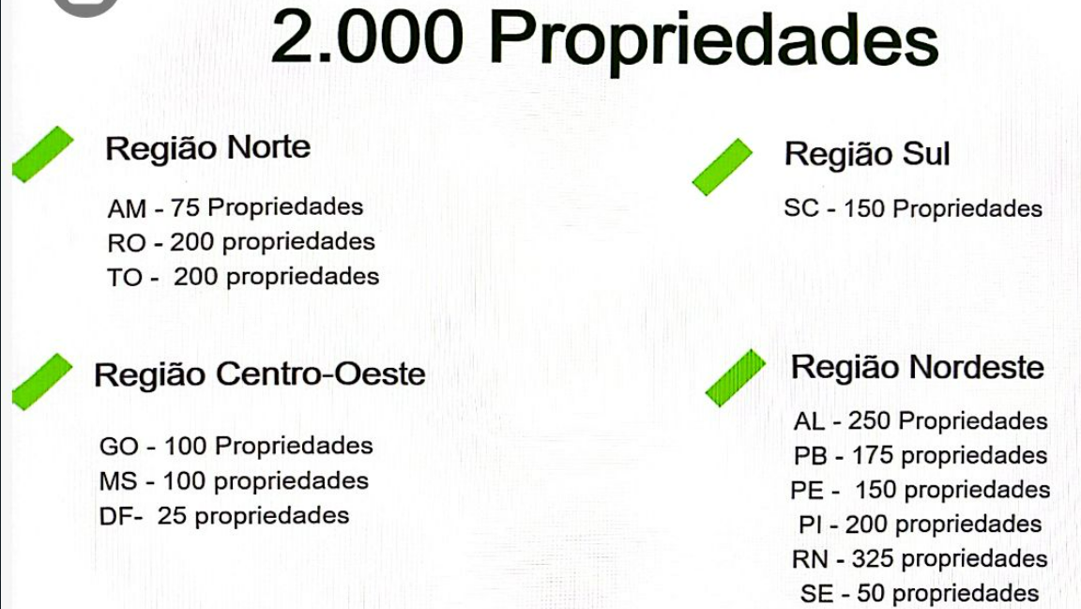
XV - desenvolvimento da assistência técnica e extensão aquícola.

Slide 29
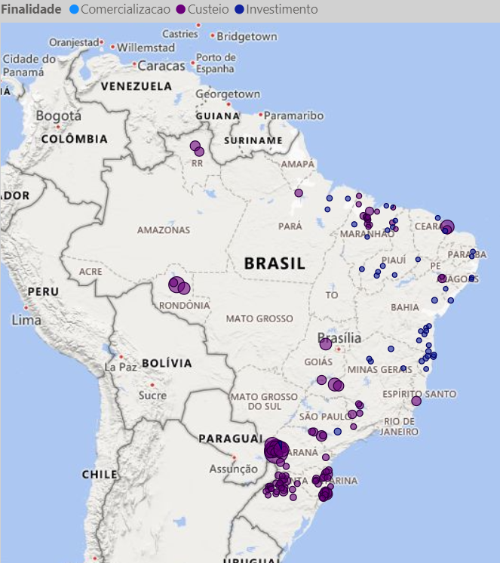
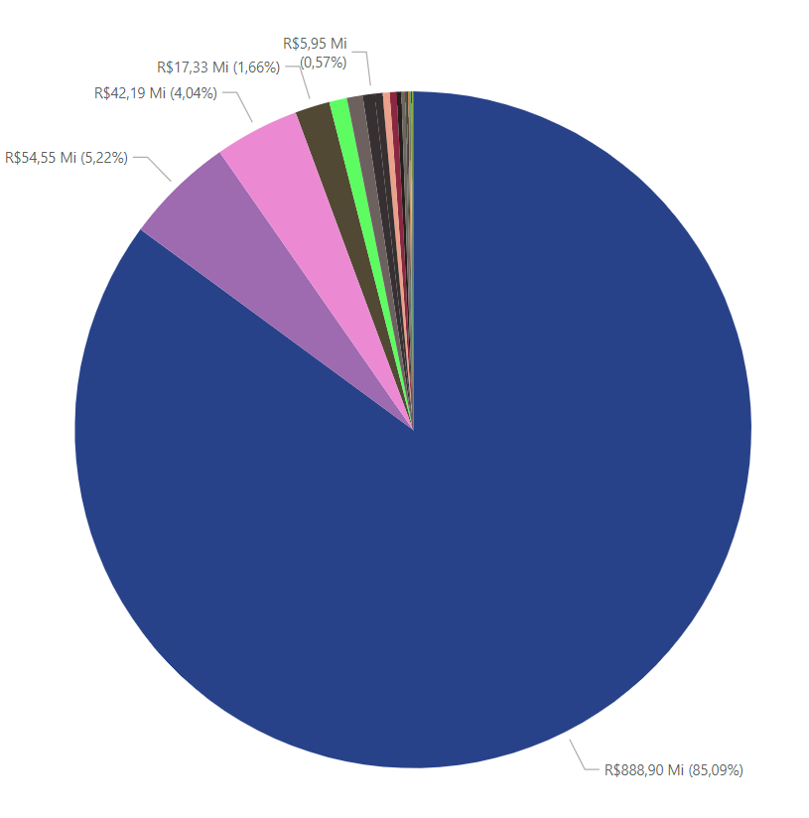
CRÉDITO NA AQUICULTURA DO BRASIL – PLANO SAFRA – Ano 2023
INVESTIMENTOS | R$ 82.195.645,66
CUSTEIO | R$ 961.909.366,15
COMERCIALIALIZAÇÃO | R$ 500.000,00
TOTAL | R$ 1.044.605.011,81
Nº DE CONTRATOS | 5.180
Piscicultura
906 Milhões
86% do total
Distribuição espacial do crédito aquicola
Notes:
29

Slide 30
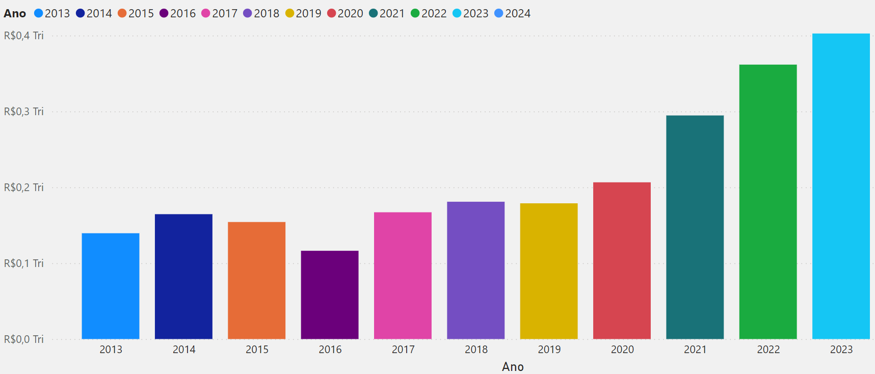
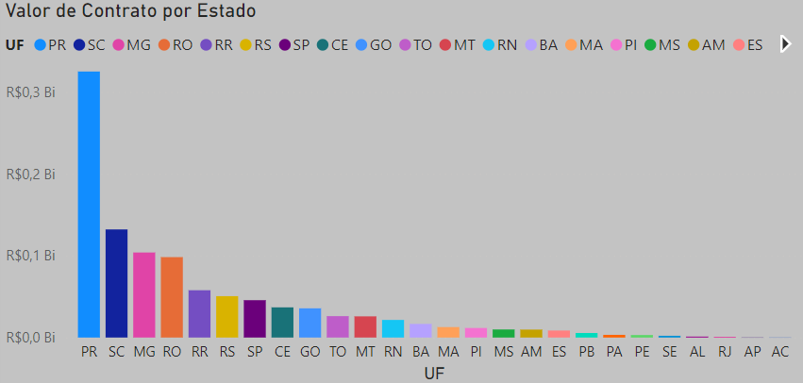
CRÉDITO NA AQUICULTURA – PLANO SAFRA
Crédito por Estado em 2023
Evolução do crédito na aquicultura
Notes:
30

Slide 31
Notes:
31

Slide 32
Competitividade na aquicultura
Competitividade na carcinicultura;
Competitividade na tilapicultura;
Isonomia nos impostos – Reforma tributária

Slide 33
Fortalecimento da exportação
Abertura de mercados - 277 mercados abertos
ACT com ApexBrasil – Capacitação para exportação - Feira de Boston, Feira de Barcelona, Nuremberg e Feira da China
Reino Unido;
União Européia;
China.

Slide 34
Nascentes de Inovação: Aquicultura e Pesca Artesanal na Terra Indígena Yanomami
OBJETIVO: Segurança alimentar para comunidades indígenas
ATUAÇÃO:
SECRETARIA NACIONAL DE AQUICULTURA
SECRETARIA NACIONAL DE PESCA ARTESANAL

Slide 35
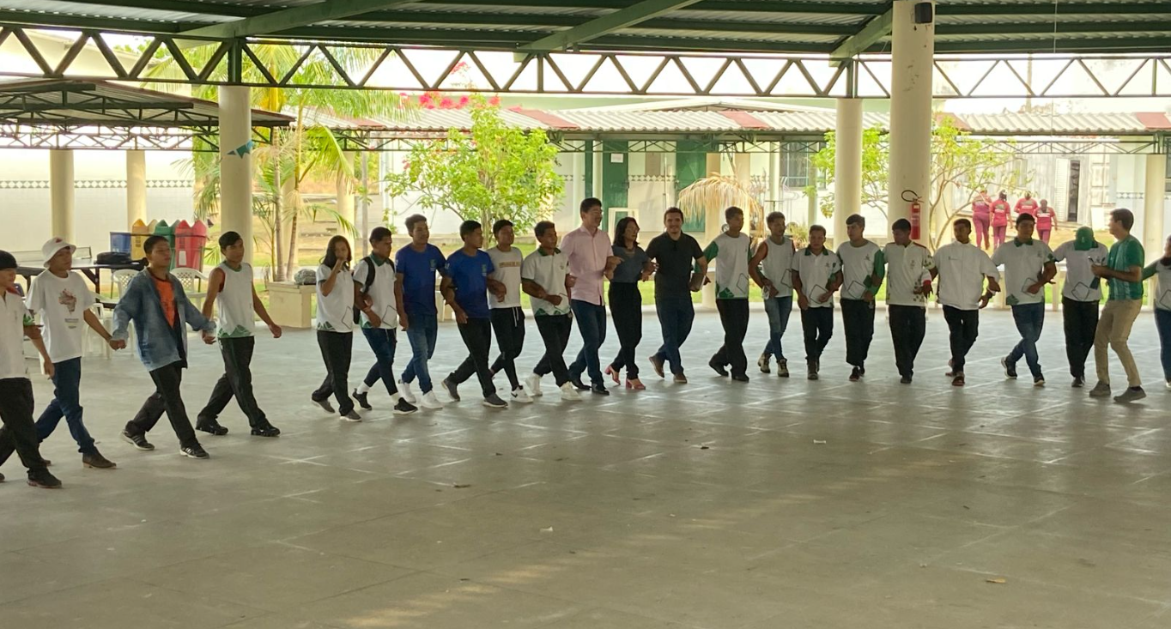
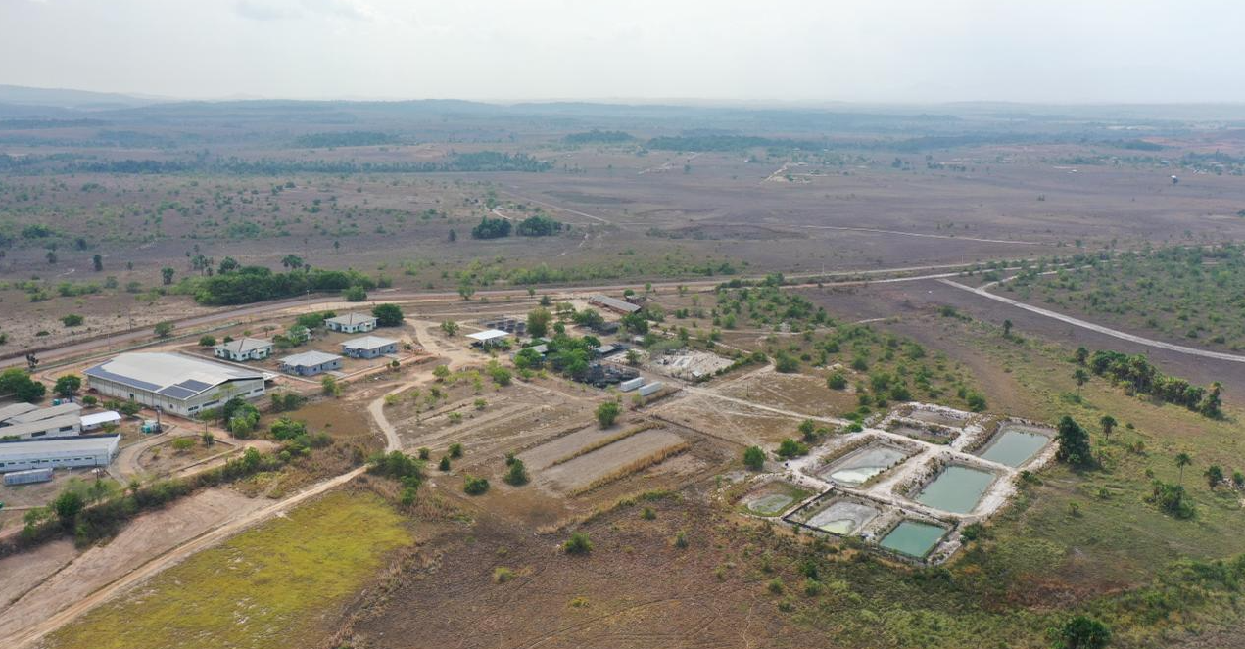
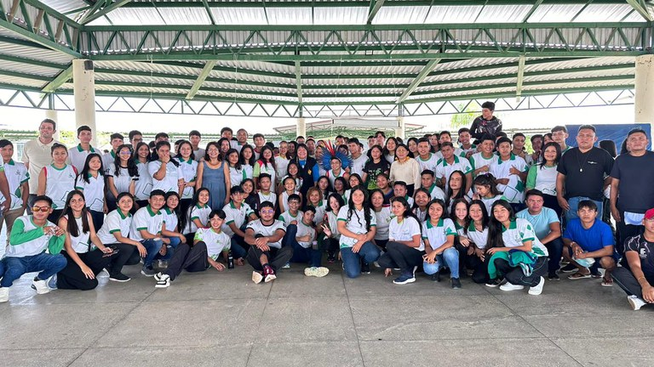
PARCEIROS:
IFRR
EMBRAPA

Slide 36
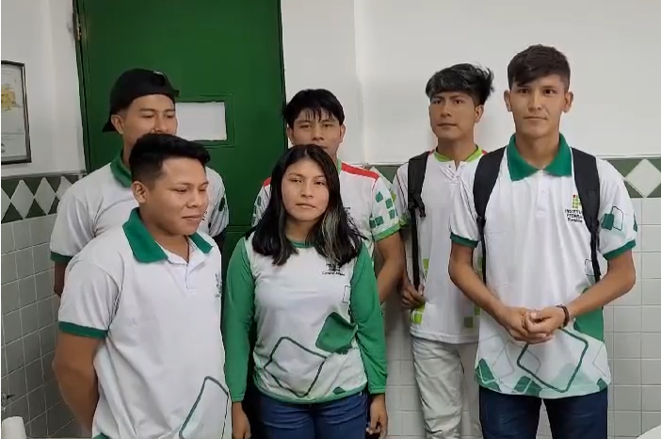

Slide 37
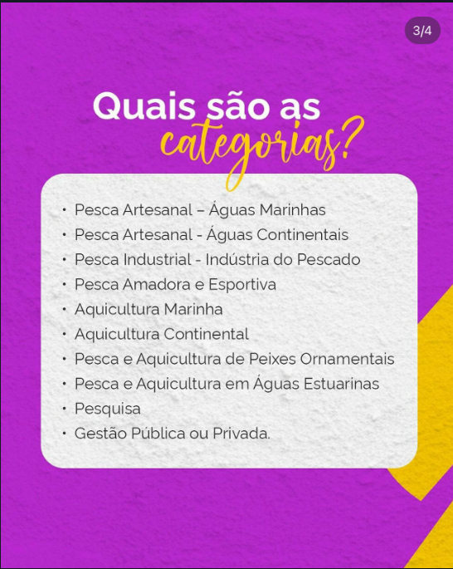
Notes:
37

Slide 38
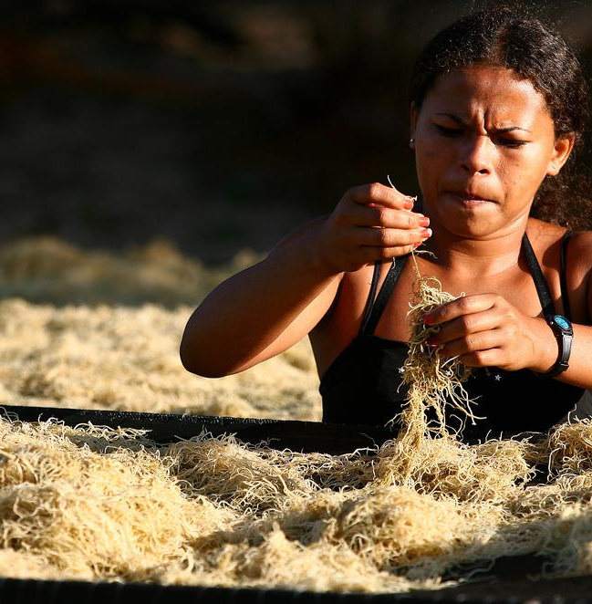
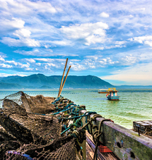
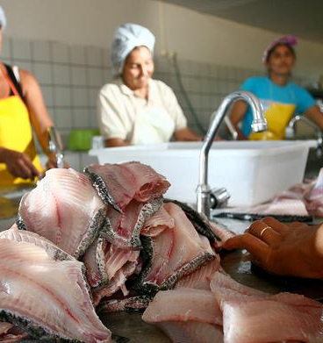
Obrigado!!!
Paulo Faria
paulo.defaria@mpa.gov.br

